Slide 1
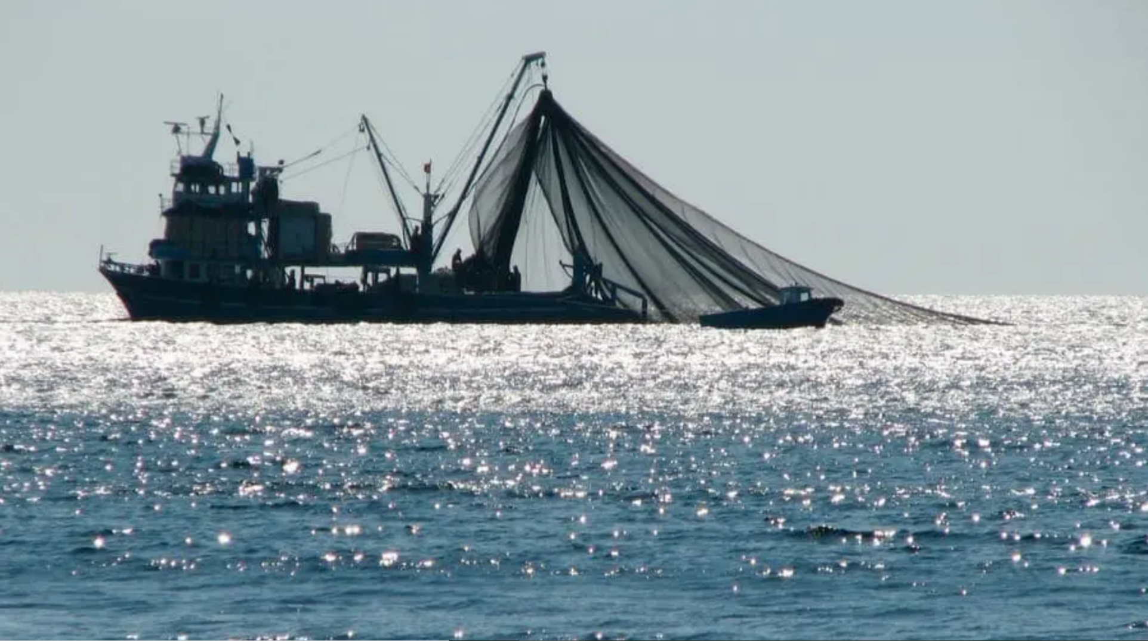
Классификация рыб по проекту «The Nature Conservancy Fisheries Monitoring» у
Ноябрь 2023 г.

Slide 2
Оглавление
Описание данных
Архитектура нейронной сети и функции потерь
Результаты тестирования нейронной сети

Slide 3
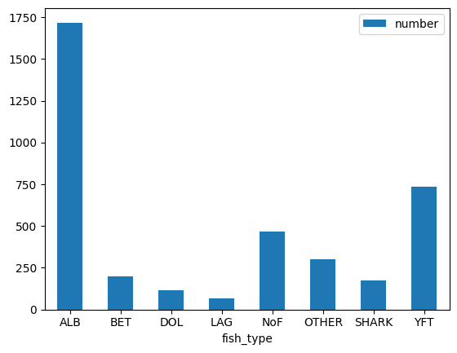
Описание данных
(1/2)
Таб. 1. Характеристики датасета
Рис. 1. Сбалансированность классов
Directory | Subdirectories | Files | Number of files
train | ALB, BET, DOL, LAG, NOF, OTHER, SHARK, YFT | Img_XXXXX.jpg | 3 777
Boxes |  | ALB_labels.json, BET_labels.json, DOL_labels.json, LAG_labels.json, NoF_labels.json, OTHER_labels.json, SHARK_labels.json, YFT_labels.json | 8
test_stg1 |  | Img_XXXXX.jpg | 1 000
test_stg2 |  | Image_XXXXX.jpg | 12 153
Общие характеристки: Данные содержат изображения вылова рыбы. При этом каждое изображение содержит только один класс рыбы. Всего имеется 8 классов рыб. Датасет содержит тренировочную выборку (3 777 файлов), и 2 тестовых (test_stg1 содержит 1000 файлов, test_stg2 содержит 12 153 файла).
Качество данных: Тестовые данные содержат 3 777 файлов, мин класс содержит 67 файлов, максимальный – 1719. Таким образом, классы не сбалансированы и дообогащение классов может повысить качество прогнозирования
Целью задачи является классификация рыб в соответствии с 8 представленными классами

Slide 4
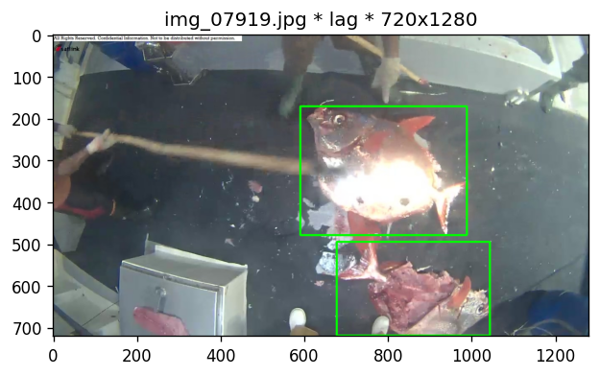
Описание данных
(2/2)
Таб. 1. Характеристики разметки LAG [0]
Рис. 2. Размеченная картинка LAG [0]
{'annotations':
[{'class': 'rect',
'height': 308,
'width': 398,
'x': 790,
'y': 325},
{'class': 'rect',
'height': 224,
'width': 366,
'x': 861,
'y': 607}],
'class': 'image',
'filename': '/content/data/train/LAG/img_07919.jpg',
'fish_type': array([0., 0., 0., 1., 0., 0., 0., 0.])}
Данные json файла содержат информацию о разметке, которая включает выделенные прямоугольники областей рыбы (их может быть более 1 на изображении)
Всего картинки предполагается на 8 типов ( 6 определенных классов, класс – NoF – отсутсвие рыбы, класс OTHER – рыба имеется, однако не относится к 6 описанных выше классов)
При этом на картинке изображен только один класс рыбы (в т.ч. Рыба может и отсутствовать, тогда данная картинка классифицируется как класс – NoF)

Slide 5
Архитектура нейронной сети и функции потерь
Краткая характерстика нейросети
В качестве образца взята архитектура сети YOLO
За основу взята нейронная сеть VGG16, в все слои кроме последних 5 фиксированы, а последние 5 дообучаются
Добавлен слой Conv2D с размерностью вектора 13 (0-7 – содержит данные о классе рыбы, 8-11 – данные о выделенной области (прямоугольник), 12 – данные о наличии рыбы
Характеристика функции потерь
В качестве образца функции потерь также использована функции потерь, аналогичная сети YOLO
Loss = Loss_regr + Loss_class + Loss_bin
Где Loss_regr – функция потерь для определения корректности параметров выделенной области,
Loss_class = Loss_obj + Loss_no_obj
Функция потерь классификации при наличии объекта, плюс функция потерь при его отсутствия (сделаны на основе категориальной кросэнтропии)
Loss_bin – функция потерь бинарной классификации

Slide 6
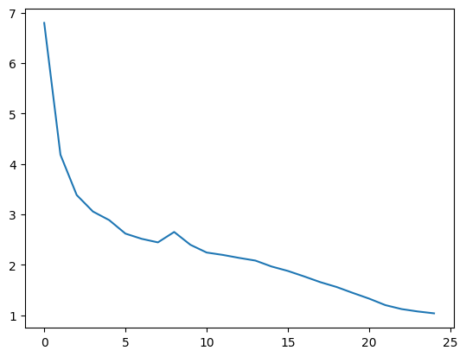
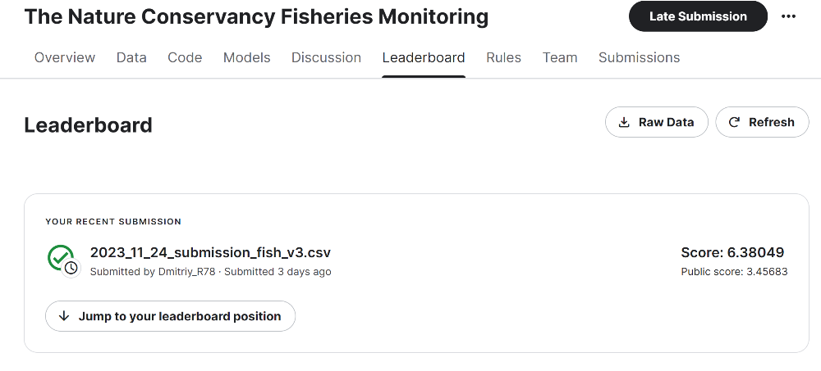
Результаты тестирования нейронной сети
Рис. 3. Функция потерь
Рис. 4. Результаты тестирования
Обучение сети произведено для 25 эпох, что вызвано ограничением времени запуска сети на видео ускорителе со стороны Google Collab (не более 3 часов в сут)
Видно, что нейросеть обучается, функция потерь падает, однако кол-во эпох недостаточно, так как кривая все еще имеет выраженный наклон вниз, т.о. результаты работы могут быть улучшены.
Получено значение Score 6.38, в т.ч. Public score 3.45,
Нейросеть справилась с задачей классификации рыб, при этом имеется пространства для улучшения путем увеличения кол-ва эпох обучения, а также повышение сбалансированности обучающей выборки

